Slide 1
SNiPER软件框架 与并行计算进展
邹佳恒
高能物理计算和软件会议，成都 2017.06.06

Slide 2
主要内容
软件框架概述
SNiPER简介
近期功能更新
并行计算开发进展
计划与总结

Slide 3
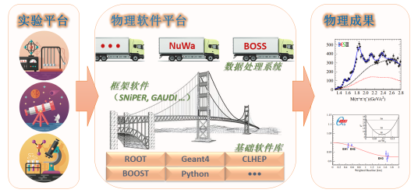
离线软件系统
基础软件库：离线软件的基石
数据处理系统：从实验“原始数据”到“物理成果”的输运工具
软件框架：连接物理学家与软件，并承载数据处理系统的桥梁

Slide 4
软件框架 VS. 软件库
定位
软件库着眼于处理某一个问题
软件框架着眼于处理某一领域问题
使用方式
软件库（函数）由用户调用，是用户搭建自己软件大厦的砖块
软件框架反向调用用户代码
软件框架中已确定了软件的主体执行逻辑
用户定义软件执行的具体细节
软件框架代表了领域内软件复用的新高度
介于传统软件库与完整软件产品之间的“半成品”
高度模块化，易扩展
用户能够更专注于具体问题（如数据处理算法）

Slide 5
SNiPER软件框架的发展历史
Gaudi软件框架（引入吸收）
由CERN为LHCb实验开发
国内使用：BESIII（BOSS）和大亚湾（NuWa）
功能强大、完善，带给我们很多启发
LAF轻量级物理分析框架（自主开发）
专为大亚湾实验物理分析开发
针对中微子实验中特殊需求进行设计
SNiPER v1
在LAF基础上的功能扩充
SNiPER v2
大量新设计、新思想，功能逐渐完善
增强通用性
BOSS
&
NuWa
Gaudi
LAF
JUNO早期
...
SNiPER v1
JUNO & LHAASO
...
SNiPER v2

Slide 6
主要内容
软件框架概述
SNiPER简介
近期功能更新
并行计算开发进展
计划与总结

Slide 7
开发与使用环境
C++与Python混合语言编程
大量基于C++的高能物理通用软件：ROOT、Geant4 …
混合编程是高能物理领域内的发展潮流
> C++用于实现核心功能，保证系统运行效率
> Python用于作业配置，高度灵活并具有高可集成性
包管理工具CMT
帮助开发者处理软件编译时的各种问题（如依赖关系等）
帮助用户设置软件运行环境
代码管理：CVS 和 Git

Slide 8
SNiPER的层次结构
User’s Application Layer（用户代码层）
In an User Algorithm:
get data from memory
execute calculation
put results back to memory
No need to care where the data comes from
No need to care where the data will go
features such as
geometry …
Prepare data to be processed
Collect algorithm results
SNiPER
Core Software Layer（核心层）
I/O: disk, DB, network, grid…
Python UI Layer（用户配置层）
Configure and run a job

Slide 9
SNiPER核心功能 I
问题分解与模块化
借鉴Gaudi经验，将问题归纳为“算法”和“服务”等概念
强内聚：一个软件包（模块）专注于解决一个主要问题
弱耦合：模块与框架、模块与模块之间仅通过接口通信
动态加载和配置
不同模块可按需进行灵活组合，实现各种不同计算任务
借助Python接口可做软件参数的运行时配置
避免对代码的反复修改和编译
模块的运行时管理
模块的实例管理、状态维护、调用执行等

Slide 10
SNiPER核心功能 II
事例数据I/O接口与内存管理
数据I/O操作的触发条件和控制
事例在内存中的生命周期管理，避免内存泄露等严重问题
基于事例循环的流程控制（Task）
算法序列的顺序执行
基于消息的流程控制（Incident）
流程的跳跃执行，可实现子算法序列的按需执行等复杂功能
分级的日志功能
每个模块的日志输出级别可独立设置
方便用户为软件调试而设置日志信息的多少

Slide 11
主要内容
软件框架概述
SNiPER简介
近期功能更新
并行计算开发进展
计划与总结

Slide 12
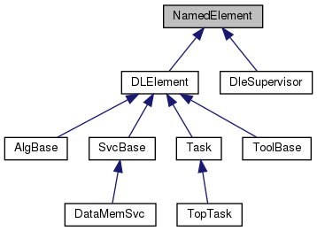
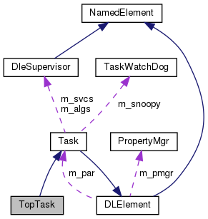
Task组织结构的扁平化
取消Task组织的树形结构
树形结构带来复杂性，但JUNO等实验实践中均未应用2层以上结构
增加TopTask派生类，可最多实现2层Task结构
单Task作业不会体会到任何变化，多Task作业需由TopTask实例开始
新的类继承关系示意图
新的类包含关系示意图

Slide 13
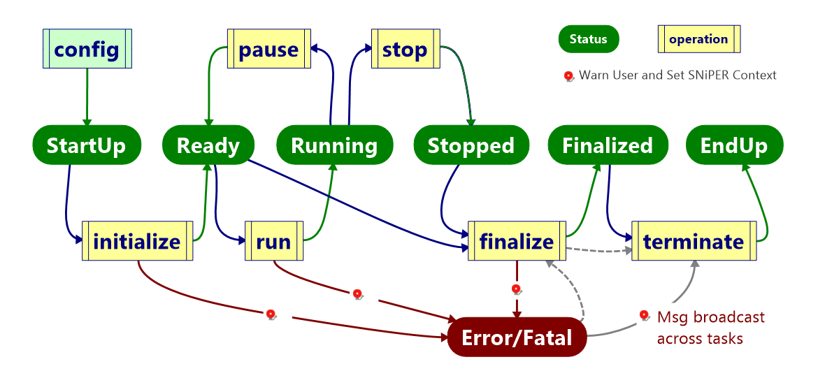
重构状态管理功能
明确系统在各状态间的转换关系，由独立的状态机负责状态管理
添加Ready等新状态和暂停等新操作（可能有助于多线程并行计算等模式下的执行）

Slide 14
开发和使用的体验提升
适配C++11标准
需g++4.8以上版本编译器（尚未在JUNO等实验中实际应用）
采用新标准重写了大量代码，使代码更简练易读
优化执行逻辑
作业配置阶段（initialize之前）发现的错误，都用异常立即中断执行，避免因疏忽而运行了错误配置的作业
从初始化开始，特别是事例处理中，发现错误后尽可能优雅退出执行
改良错误警告信息
日志与异常进行集成
程序退出时检查软件系统错误状态
在日志结尾给出明确错误信息，帮助定位错误和调试软件

Slide 15
其它重要变化
核心类型Task的重构
添加AlgSupervisor/SvcSupervisor等新的管理类
明确Task类型的分工，将StateMachine等功能独立实现，使Task的定位更为清晰和易于理解
新的辅助类型
SniperScope，帮助用户对消息等功能进行定位
SniperContext，全局状态记录

Slide 16
主要内容
软件框架概述
SNiPER简介
近期功能更新
并行计算开发进展
计划与总结

Slide 17
SNiPER多线程计算的设计思想
SNiPER具有技术后发优势
SNiPER的初始版本中虽未实现多线程计算，但其底层设计已充分考虑了并行计算的需求
SNiPER支持同时存在多个Task实例，可以方便的对应到不同线程上
SNiPER多线程计算的努力方向
以非侵入的方式实现多线程并行计算
多线程相关的主体代码在核心层代码（SniperKernel）之外实现
核心层代码不依赖多线程环境，完全兼容已有串行代码
尽可能少的修改用户接口，避免用户代码大规模改动
采用已经开源的Intel TBB任务并行软件库

Slide 18
SNiPER多线程计算设计
Muster Multiple SNiPER Task Scheduler
SniperTbbTask Mapping of a SNiPER Task to a TBB Task
Global Res. Global Resources such as Element Factory
Muster
SniperTbbTask in Thread #1
Algorithm
Algorithm
spawn ( N )
Thread Local
Algorithm #1.1
Thread Local
Service #1.1
SniperTbbTask in Thread #2
Global Res.
Algorithm
Factory
Algorithm
Thread Local
Algorithm #2.1
Thread Local
Service #2.1
I/O
• • •
• • •
Thread Local
Resource Copies

Slide 19
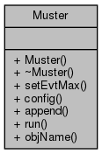
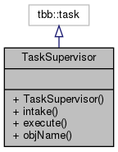
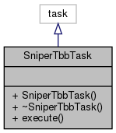
目前开发状态
SniperMuster的实现
SNiPER (Top)Task与TBB task的一一映射
主要类型定义如下：
SniperKernel核心功能的增强
线程安全的日志机制
基于“线程”的消息机制：将原来全局的Incident Manager修改为每个“线程”对应一个Incident Manager

Slide 20
运行测试
以HelloWorld算法为例，暂不考虑内存管理与I/O等共享资源
定义一个线程内的函数，几乎与配置串行作业一样
调用Muster开启多线程并执行

Slide 21
性能测试
使用”Example/HelloWorld”算法（没有I/O），设置运行事例30,000,000
执行3次的平均时间（4核CPU）：
TBB线程数 | 运行时间（s）
1 | 20.94
2 | 12.50
4 | 7.43
串行执行（不使用Muster） | 18.82

Slide 22
总结与下一步计划
进展总结
对SNiPER核心功能做了大量改进，包括使用C++11新标准等
以对SNiPER核心层非侵入的方式初步实现了多线程并行计算功能
未来计划
多线程环境下的数据I/O和内存管理
JUNO等实验中的实践应用

Slide 23
Thanks !

